Slide 1
Рисуем цветными карандашами. Развиваем наблюдательность: взаимодействие цветов.
Изобразительное искусство, 2-й класс.
Урок 2
© ООО «Баласс», 2012

Slide 2
Сказка про Искорку и Капельку

Slide 3
Отвечаем на вопросы:
– Попробуйте описать, какая картина могла получиться у художника в тёплых цветах, а какая – в холодных?
– Как вы думаете, понравились Капельке и Искорке картины? Почему?
– Стоит ли совсем разлучать тёплые и холодные цвета? Почему?

Slide 4
Формулирование проблемы
Как тёплые и холодные цвета дополняют друг друга?
Возможны и другие варианты проблемного вопроса.

Slide 5
Поиск решения проблемы

Slide 6
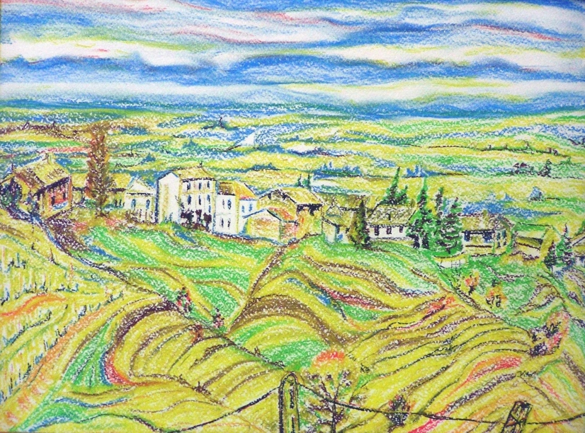
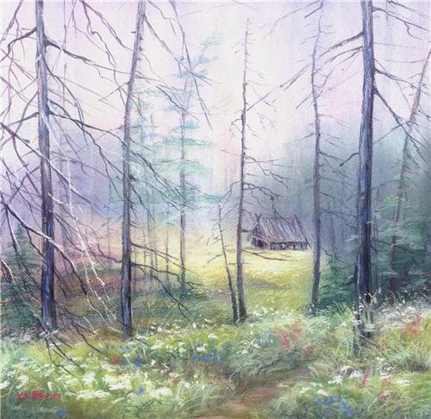
Какое настроение передано в каждом пейзаже?
А. Гордеева. Пейзаж Г. Гильманова. Пейзаж

Slide 7
Поиск решения проблемы
– Рассмотрите рис. а, б, в, г и определите, какой цвет на каждом рисунке тёплый, а какой – холодный.
– Какой квадратик вам кажется ближе: окрашенный холодным или тёплым цветом?
а
б
в
г

Slide 8
Поиск решения проблемы
Рассмотрите рис. а, б, в и определите, на каком фоне лучше всего виден цветок?
а б в

Slide 9
Поиск решения проблемы
Выполните задания 1–3 на
с. 2–3 в Рабочей тетради.

Slide 10
Выражение решения проблемы
Как тёплые и холодные цвета дополняют друг друга?

Slide 11
Выполните задание 4 на с. 3 в Рабочей тетради
тёплые
холодные

Slide 12
Рефлексия
Оцените свою работу на уроке:
Я молодец!
Мне нужно ещё поработать.
Сегодня не мой день.

Slide 13
Домашнее задание
1. Закончить сказку про Искорку и Капельку.
2. Принести цветную бумагу, ножницы, клей.

